Slide 1

ИНСТРУКтаж ДЛЯ технических специалистов
ПО ПОРЯДКУ ПРОВЕДЕНИЯ всероссийского ТРЕНИРОВОЧного МЕРОПРИЯТИя огэ

Slide 2
Получение материалов для проведения экзамена
Получение ПО для проведения ОГЭ из РЦОИ
Перечень ПО и необходимых компонентов для проведения ВТМ:
  Станция авторизации ГИА-9 (версия 5.1)
  Станции для печати ГИА-9 (версия 5.1)
  Станция сканирования в ППЭ (версия 5.1)
  Документация к ПО
  Регламент проведения ВТМ 26.03.2025
  Токен для ответственного работника ППЭ с паролем
  Журнал проведения тренировочного экзамена
  Ссылка на облако: https://cloud.mail.ru/public/dY3H/NgVuAtM8t

Slide 3
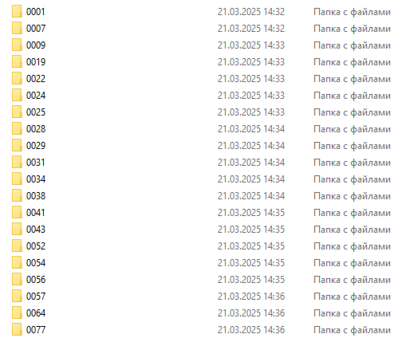

ТОКЕН ОГЭ
Токены распределяются по одному на каждый ППЭ
Внутри архива:
  Файл токена в формате .tkn
  Пароль

Slide 4
Оборудование для проведения экзамена
В аудитории:
  Станция для печати ГИА-9
  Принтер
В штабе:
  Станция авторизации ГИА-9
  Принтер, подключенный к станции авторизации
  Станция сканирования в ППЭ ГИА-9
  Резервная станция сканирования в ППЭ ГИА-9
  Резервная станция для печати ГИА-9
  (1 резервная станция на 4 основных)
На каждую станцию выделяется отдельный компьютер!

Slide 5
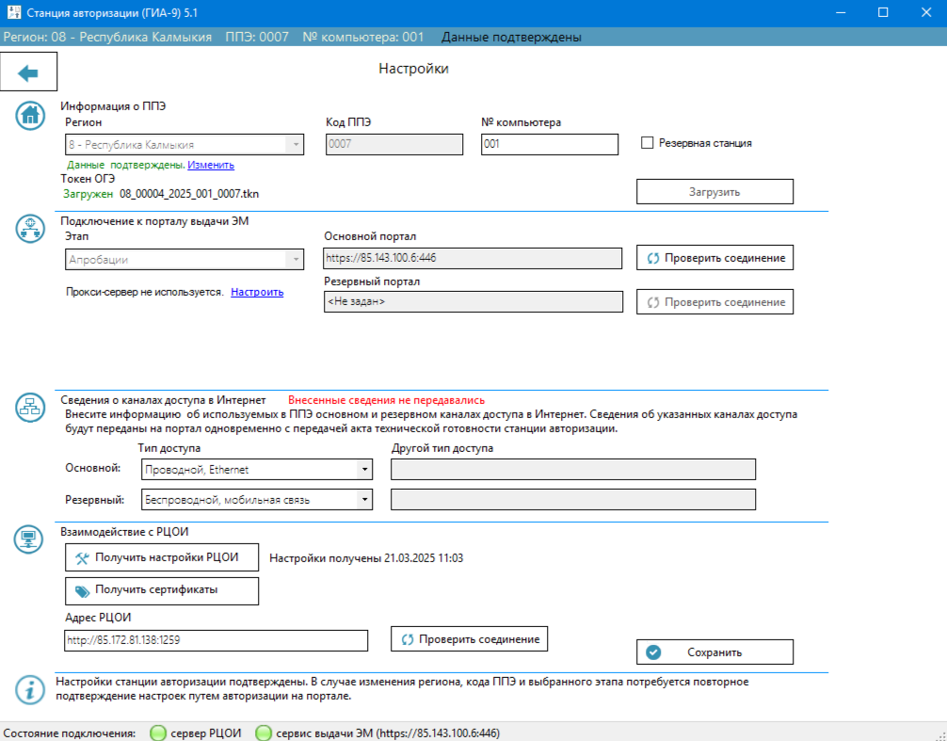
Настройка станции авторизации
Номер компьютера
Загрузка Токена ОГЭ
Выбор этапа
Сведения о каналах доступа в Интернет
Получить настройки РЦОИ
Проверить соединение
Состояние подключения с сервером РЦОИ и сервисом выдачи ЭМ должны гореть зеленым

Slide 6
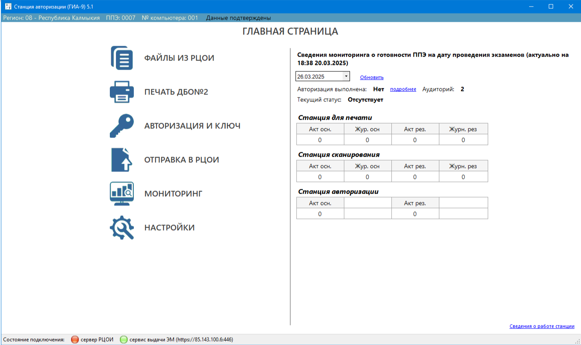
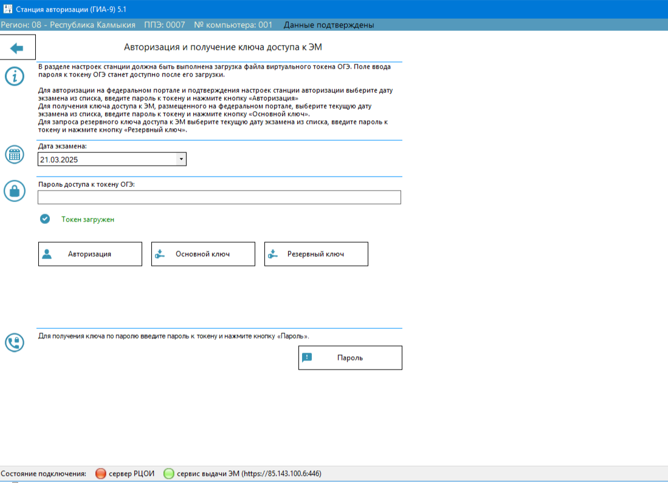
Авторизация
Авторизация выполняется не ранее, чем за 2 дня до начала экзамена

Slide 7

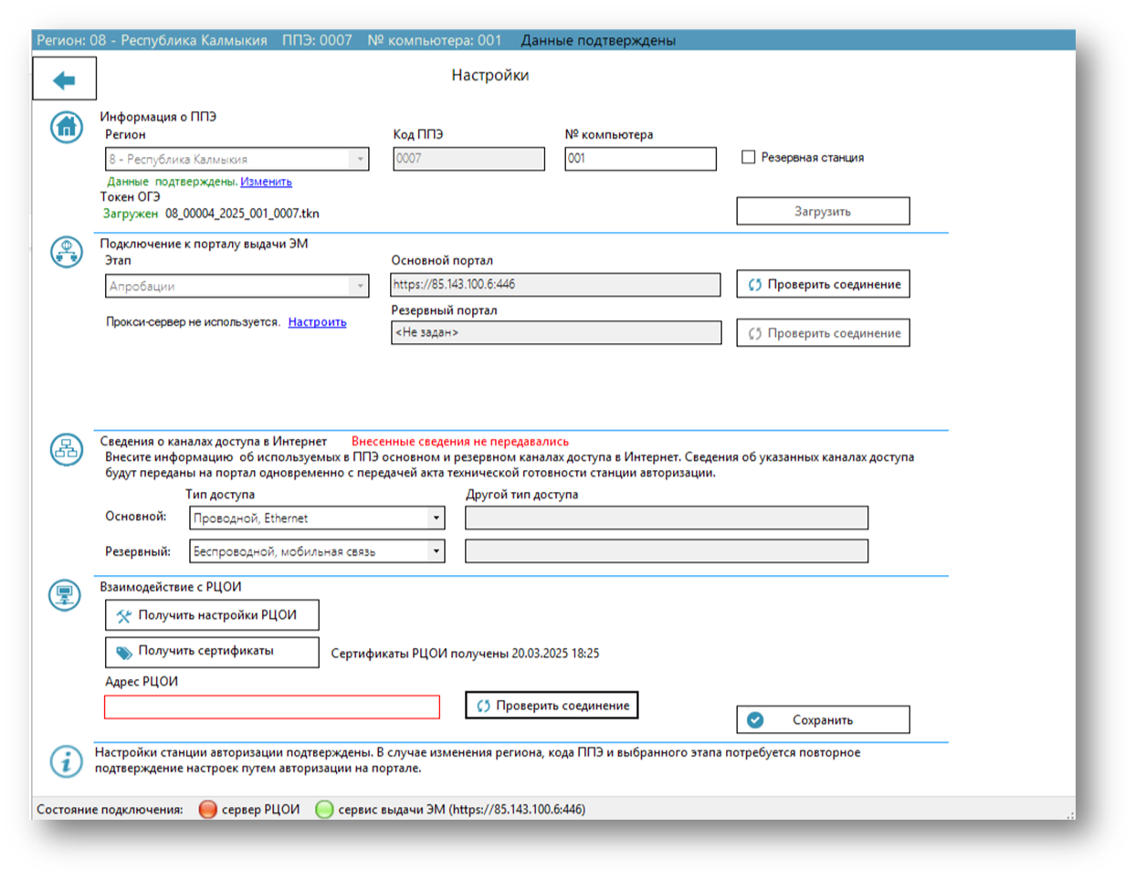
Получение эм и сертификатов рцои

Slide 8
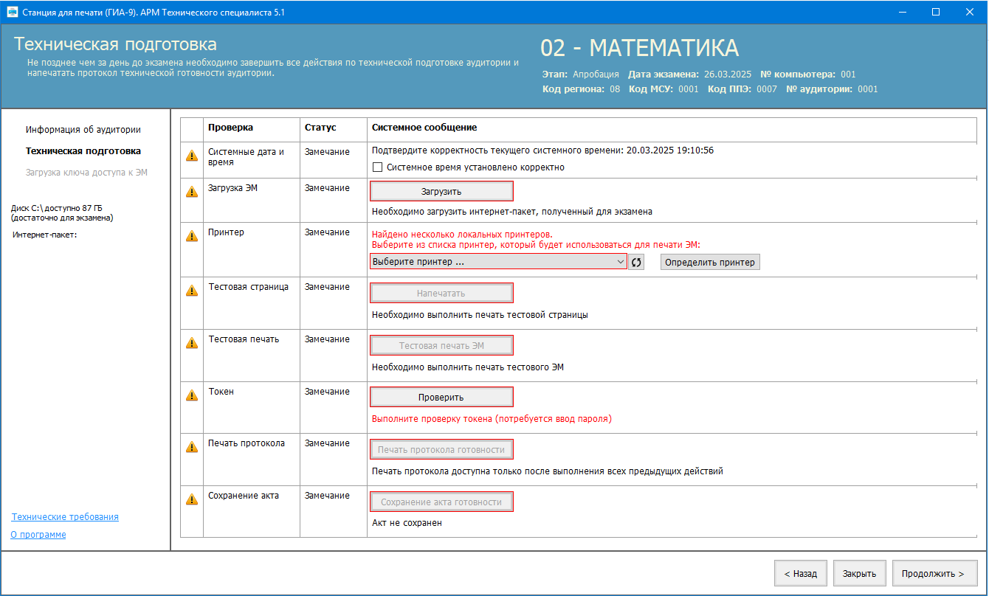

Техническая подготовка станции для печати
Сохраняем акт на флешку
Акт технической готовности имеет вид:
ACT_PRINT_OGE_*.dat

Slide 9
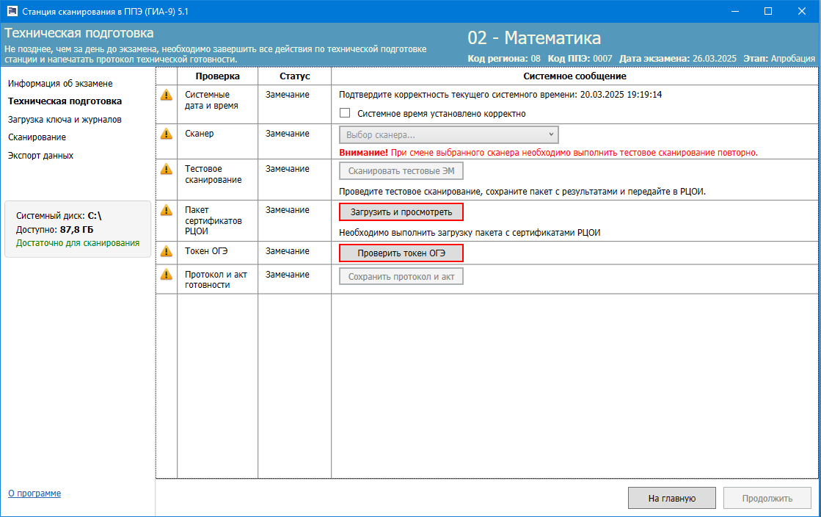
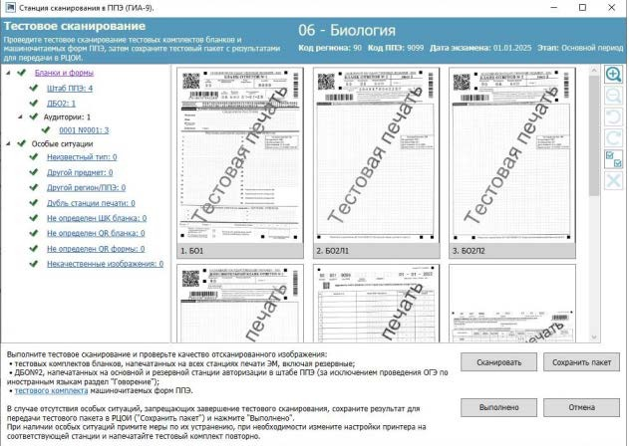
Техническая подготовка станции сканирования
Сохраняем акт на флешку
Акт технической готовности имеет вид:
ACT_SCAN_OGE_*.dat
Сохраняем пакет с тестовым сканированием на флешку
Имя Тестового пакета имеет вид:
TEST_OGE_*.dat

Slide 10
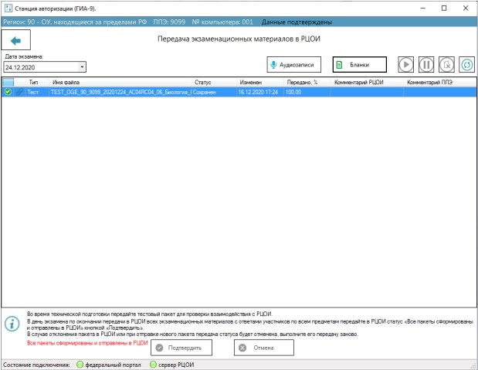
Передача тестового пакета
Передаем тестовый пакет, ждем статуса и комментария РЦОИ
Имя Тестового пакета имеет вид:
TEST_OGE_*.dat

Slide 11
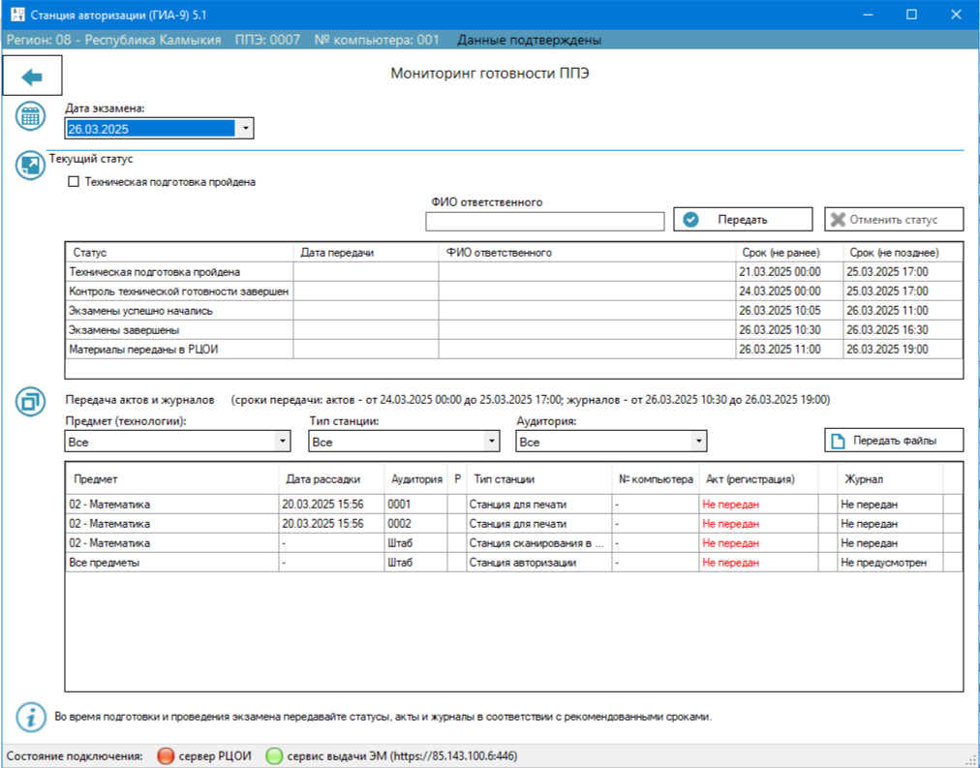
Передача актов
Передаем акты в соответствии с таблицей
Передаем ФИО ответственного
Передаем статус

Slide 12
Контроль технической готовности
Регламентный срок – не ранее двух рабочих дней и не позднее 17:00 за день до экзамена

Slide 13

Работа со станциями в день экзамена

Slide 14
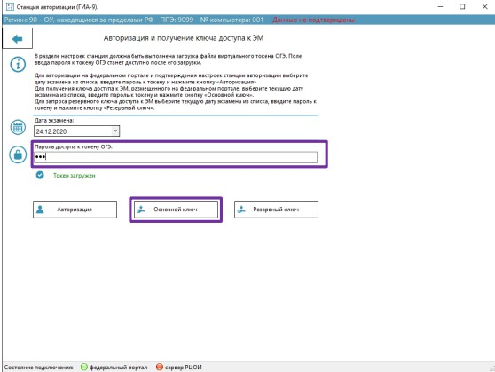
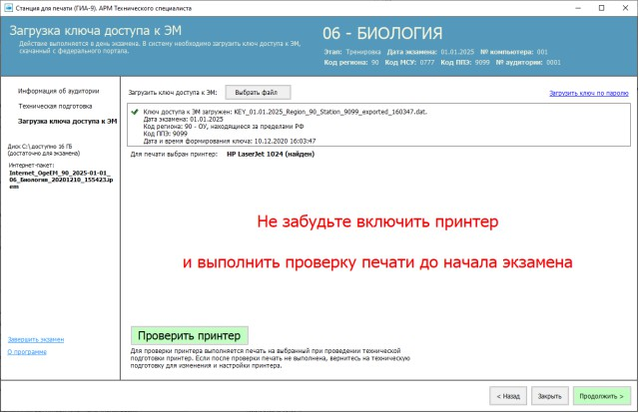
День экзамена
За полчаса до начала экзамена необходимо скачать ключ для расшифровки материалов на станции авторизации

Slide 15
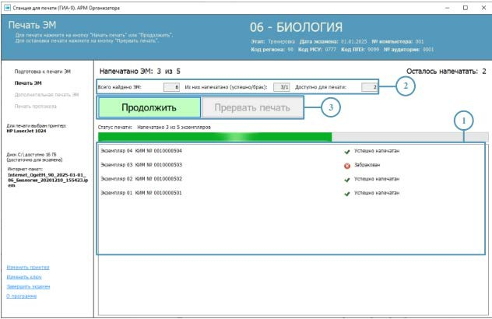
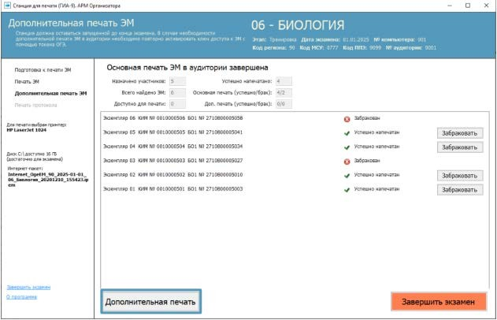
Печать эм
После завершения печати ЭМ во всех аудиториях, на станции авторизации в разделе «Мониторинг» необходимо выставить статус «Экзамены успешно начались» .
Регламентный срок – 10:05 – 11:00

Slide 16
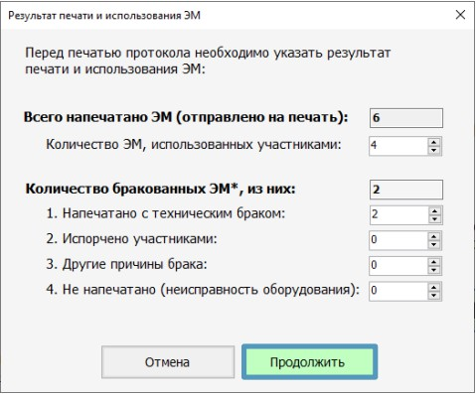
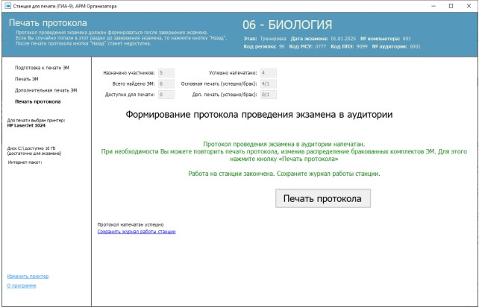
Завершение экзамена в аудиториях
После печати протокола необходимо сохранить файл журнала работы станции на флеш-накопитель для последующей передачи его через раздел "Мониторинг" на станции авторизации. Имя файла имеет вид: END_PRINT_OGE_*.dat
После сохранения электронных журналов работы Станции печати ЭМ во всех аудиториях ППЭ на флеш-носитель технический специалист передает статус «Экзамены завершены» в разделе "Мониторинг" на станции авторизации.

Slide 17
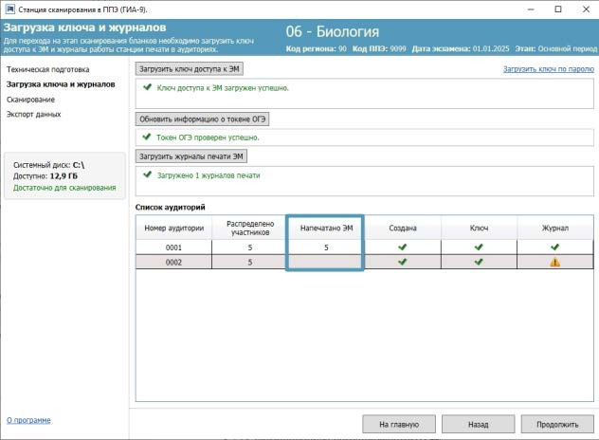
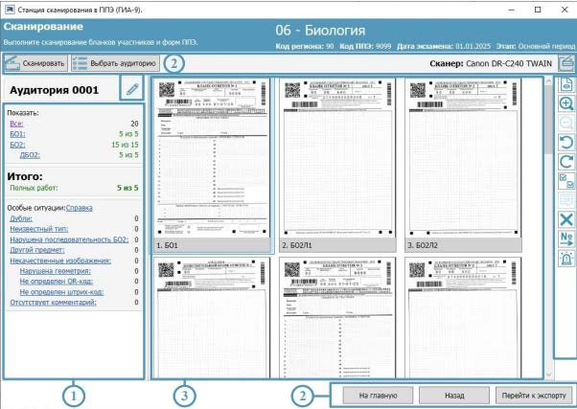
Сканирование материалов
В результате экспорта данных будет сохранен файл с бланками участников и формами ППЭ в электронном виде. Файл экспорта имеет наименование вида: OGE_*.bnk
После экспорта данных необходимо завершить экзамен и сохранить журнал работы станции, имя файла имеет вид: END_SCAN_OGE_*.dat

Slide 18
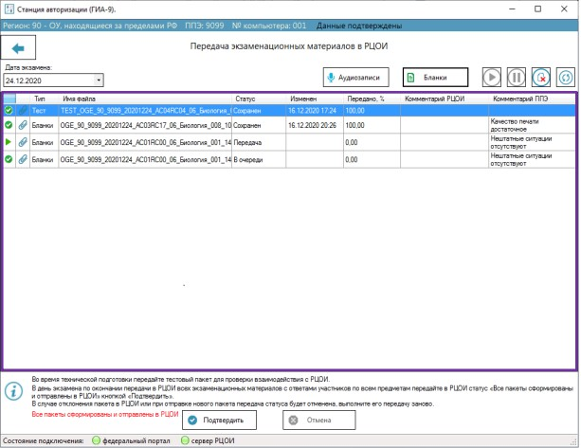
Отправка бланков в РЦОИ
По окончании передачи всех пакетов необходимо передать в РЦОИ подтверждение завершения передачи, при этом выполняется проверка комплектности переданных материалов (по аудиториям) на соответствие рассадке.

Slide 19
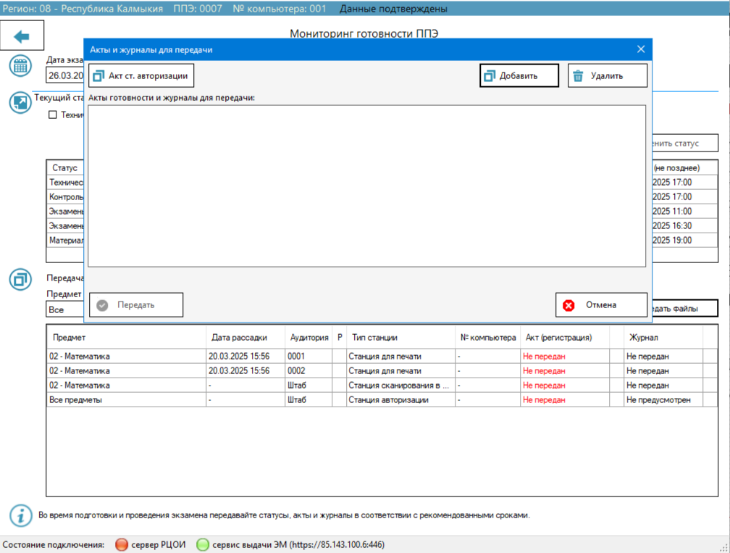
Передача ЖУРНАЛОВ И СТАТУСА
Передаем журналы с КАЖДОЙ станции, которая была задействована на экзамене
Передаем статус «Материалы переданы в РЦОИ»

Slide 20
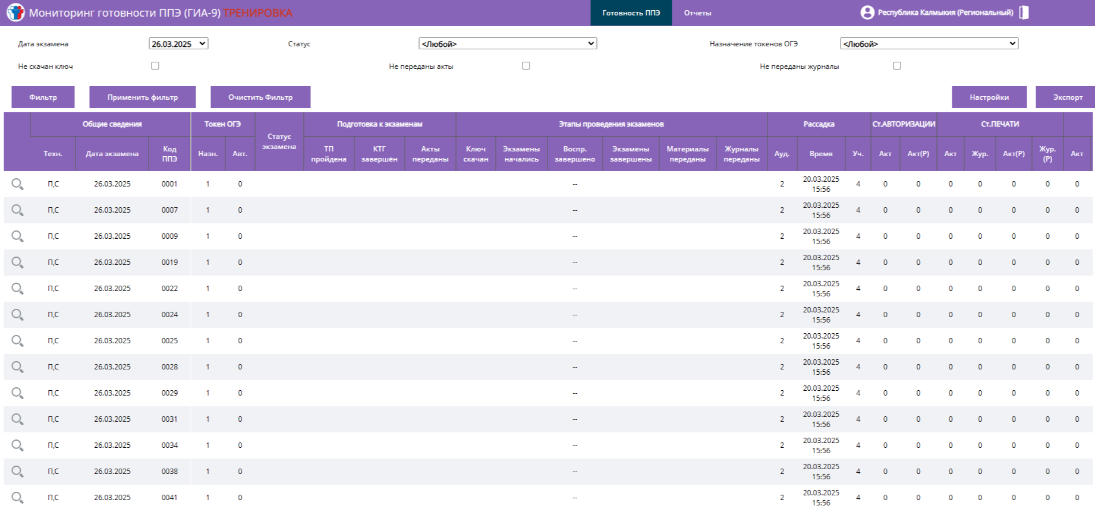
Мониторинг готовности ппэ

Slide 21

Спасибо за внимание!
Контактная информация:
Почта:
COKO08@MAIL.RU
Тел:
8(84722)3-90-90
8-999-259-9000
Горячая линия ППЭ:
Тел:
8-(800)-302-31-56

